Slide 1
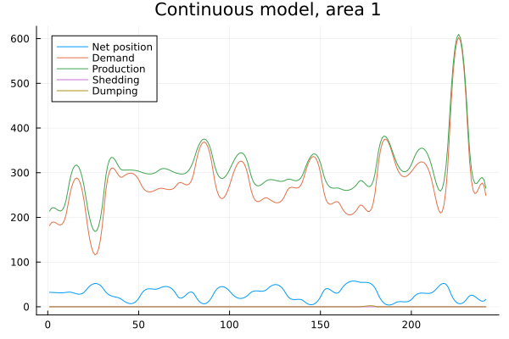
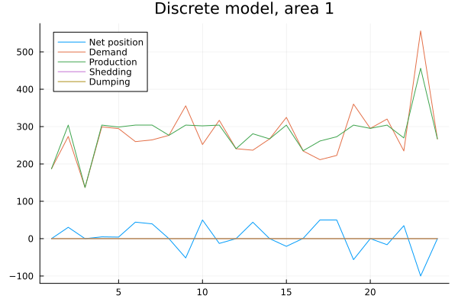

Slide 2
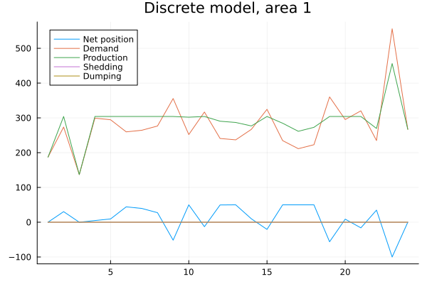
Uten start/stopp

Slide 3
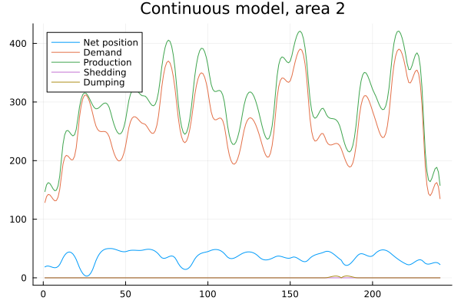
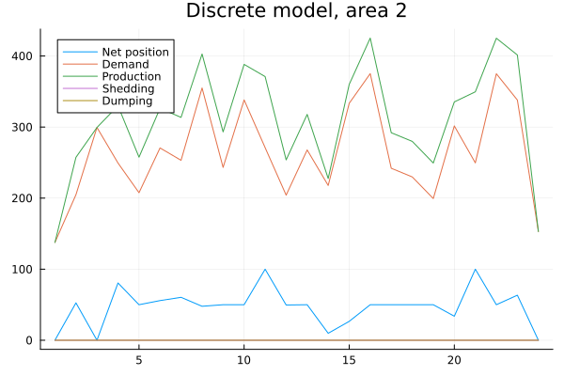

Slide 4
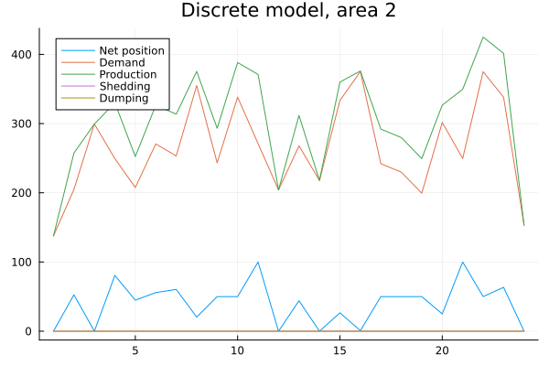
Uten start/stopp

Slide 5
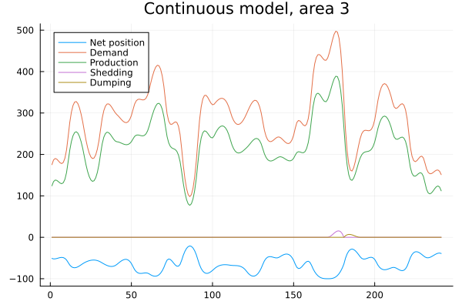
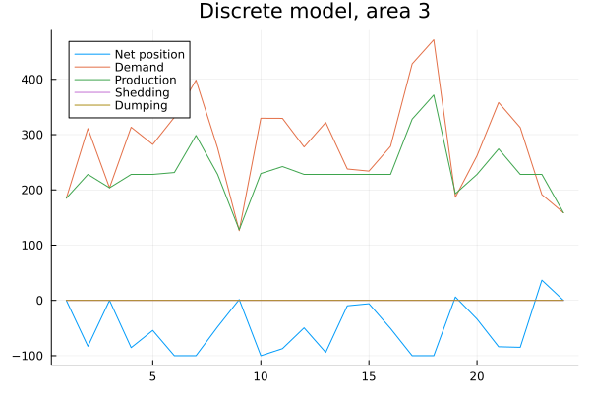

Slide 6
Uten start/stop

Slide 7
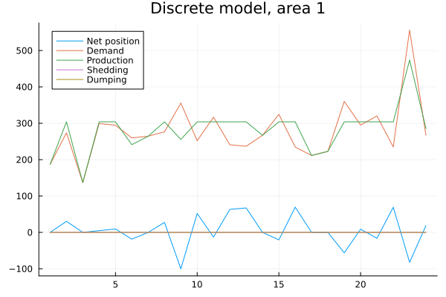
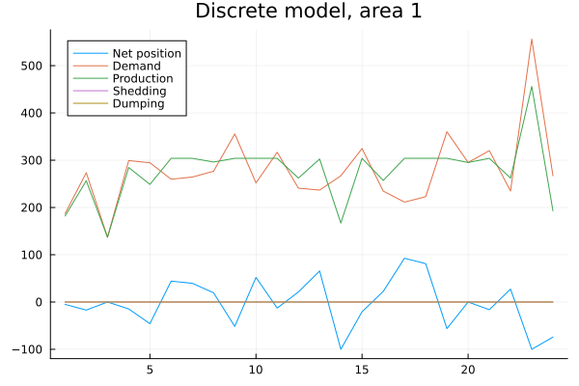
Sammenligning begge typer start/stop
Binærvariable
Ikke binærvariable

Slide 8
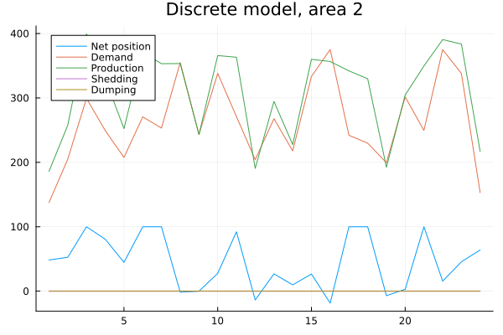
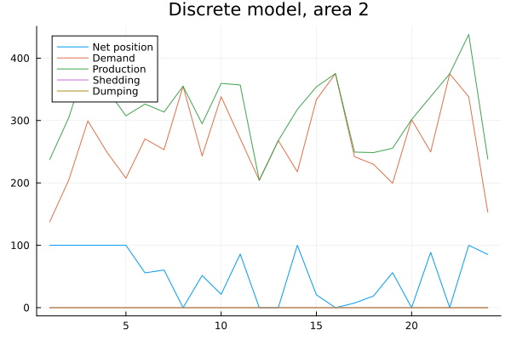
Sammenligning begge typer start/stop
Binærvariable
Ikke binærvariable

Slide 9
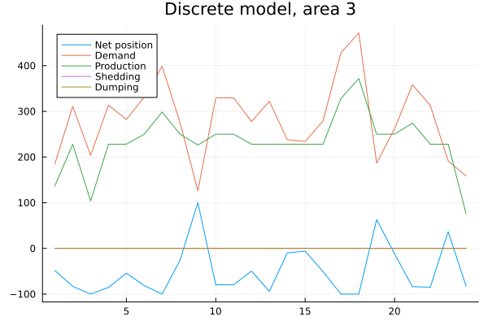
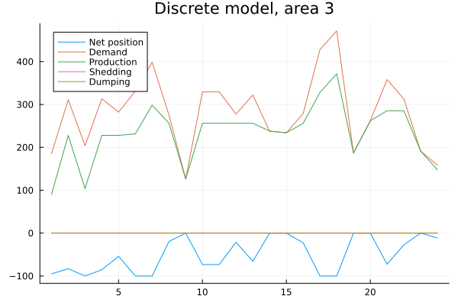
Sammenligning begge typer start/stop
Binærvariable
Ikke binærvariable

Slide 10


Sammenligning begge typer start/stop
Binærvariable
Ikke binærvariable

Slide 11
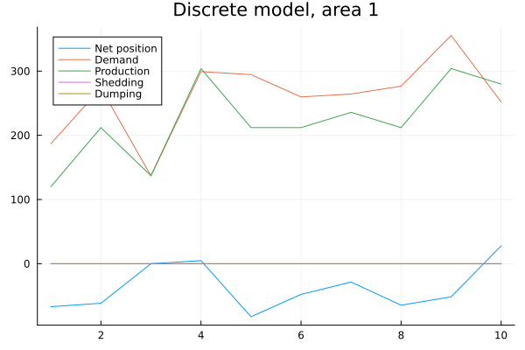
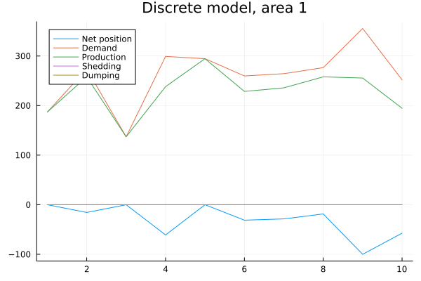
Sammenlign solvere
CPLEX
GLPK

Slide 12
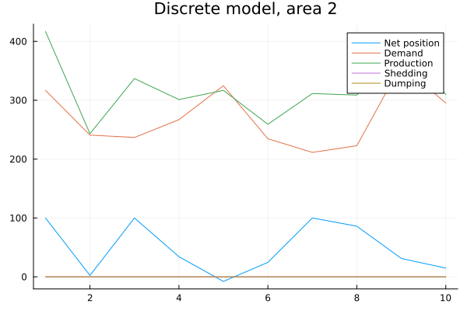
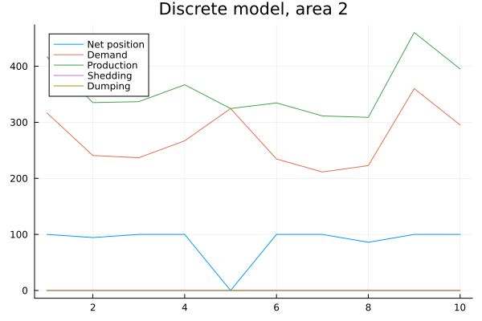
Sammenlign solvere
CPLEX
GLPK

Slide 13
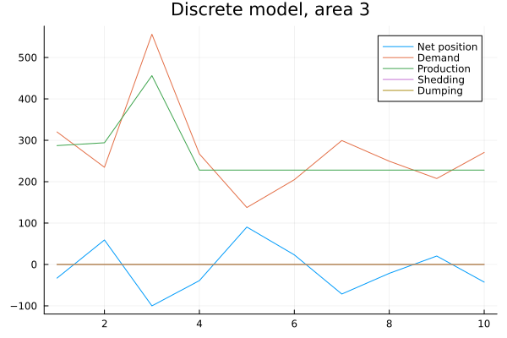
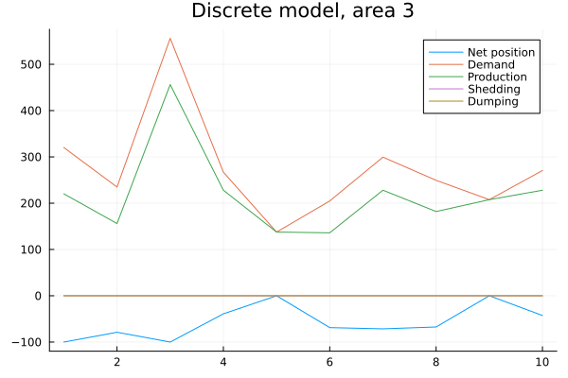
Sammenlign solvere
CPLEX
GLPK

Slide 14
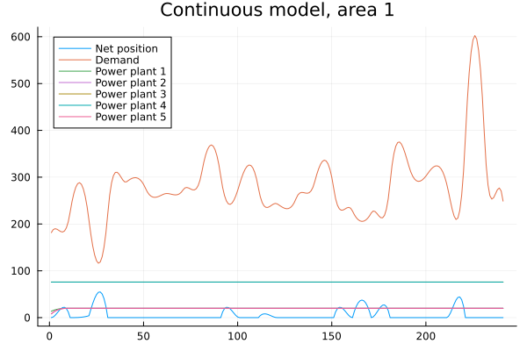
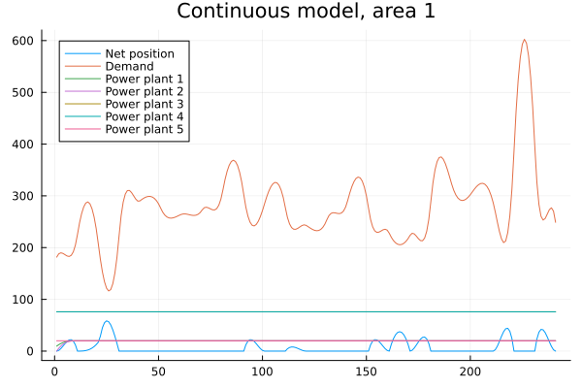
Unit commitment kontinuerlig modell
Med unit commitment
Uten unit commitment

Slide 15
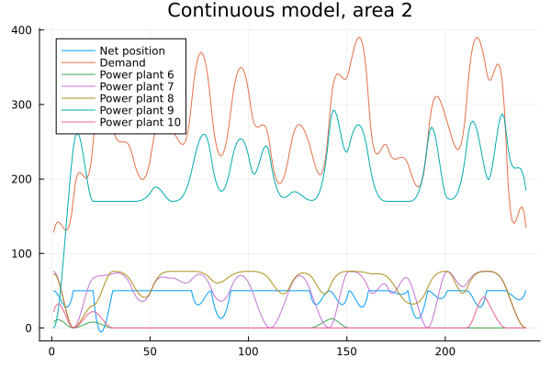
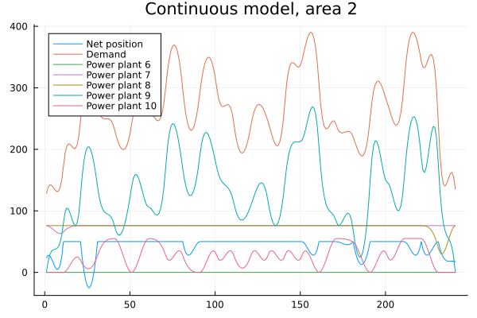
Unit commitment kontinuerlig modell
Med unit commitment
Uten unit commitment

Slide 16
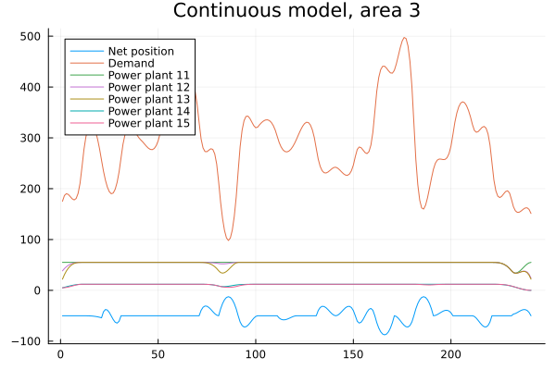
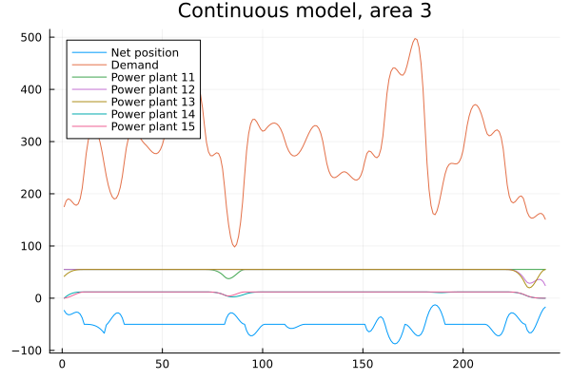
Unit commitment kontinuerlig modell
Med unit commitment
Uten unit commitment

Slide 17
Med og uten kontinuerlig volumrestriksjon
Oppsett
Alle reservoar har tilsig 500 MM3/time
Reservoaret til 49927 starter på 99% av kapasitet
Alle andre reservoar starter på 0% av kapasitet

Slide 18
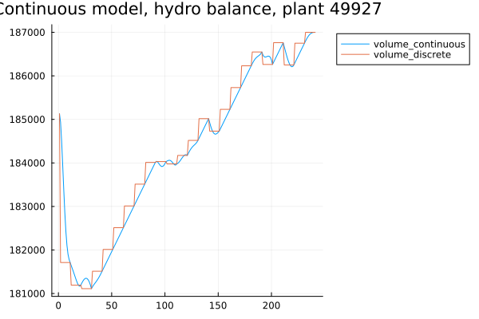
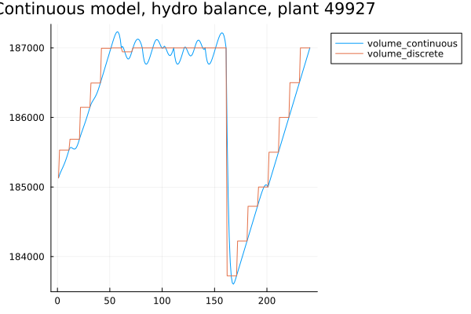
Med og uten kontinuerlig volumrestriksjon
Med kontinuerlig volumrestriksjon
Uten

Slide 19
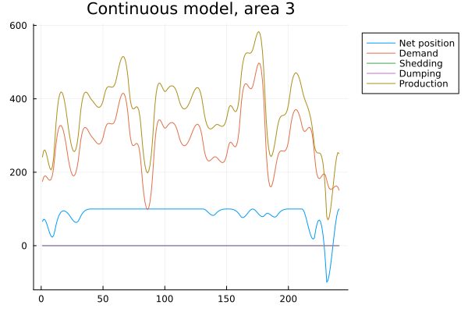

Med og uten kontinuerlig volumrestriksjon
Med
Uten

